Slide 1
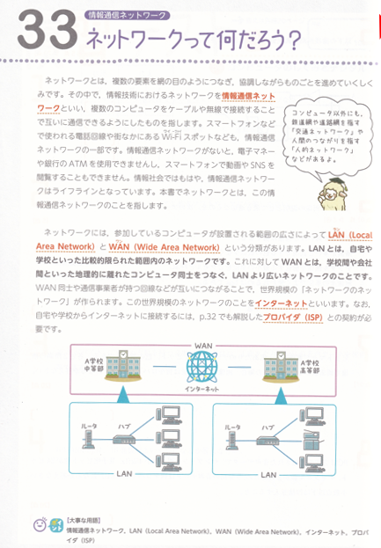
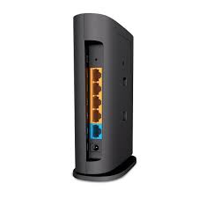

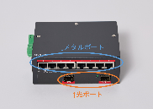
高校情報Ⅰ 解説コース
ねっとわーくってなに？
２種類あります
WAN（ワイドエリアネットワーク）
インターネットなど広域
LAN （ローカルエリアネットワーク）
限られた範囲だけ
ルーター
ハブ

